Slide 1
パリ協定
環境問題1

Slide 2
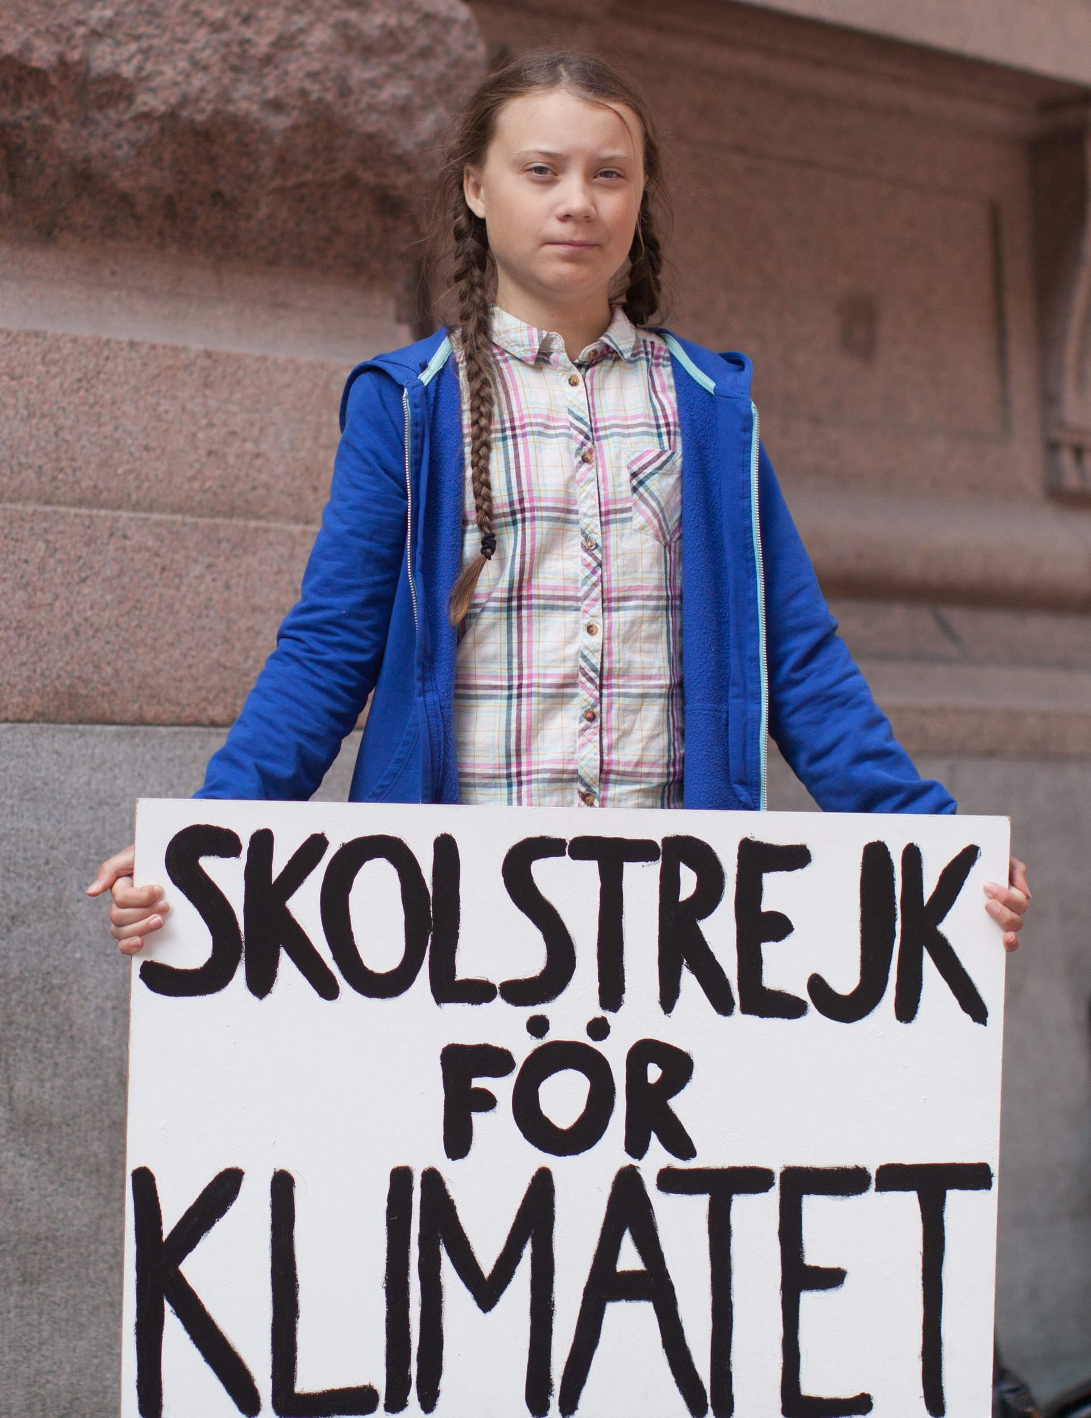

Slide 3
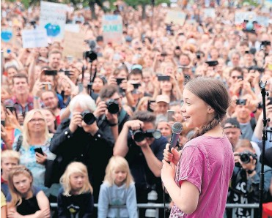

Slide 4
パリ協定への歩み
1997.12 京都議定書
排出権取引・クリーン開発メカニズム・先進国のみに義務(数値目標)
2001.3 アメリカ京都議定書から離脱表明
日米は途上国にも義務をと主張・中国中心に反対
2015 パリ協定採択
先進国と途上国を同等に扱うが、義務を課さない。自己申告制
2016.11 パリ協定発効(批准国は4年間抜けられない)

Slide 5
パリ協定とトランプ
2016.5.26 トランプパリ協定離脱を公約、途上国への援助停止、火力発電所規制の「クリーンパワー計画」(オバマの政策)廃止も公約
2016.11 大統領に当選
2017.3 温暖化対策の見直しを命ずる大統領令に署名
2017.6 トランプ離脱表明(協定のルールによって、正式離脱は2020年になって。しかし、努力放棄になる。)

Slide 6
まず考えてみよう
水と空気は誰のものか
川や地下水は自由に使えるのか
国際河川の対立（ｅｘ 死海）
私生活の快適さ環境のコントロール（持続可能性）はどちらが大切
ふたつのエコ（エコロジーとエコノミー）はどちらが大切

Slide 7
環境問題とは何か
地球の資源は有限だが、使用しても回復力
回復力は自然と人為的がある
自然の復元力とは
エネルギー消費（燃焼）→森林の光合成
衣食住（自然素材）→燃焼・他の生物の餌・微生物が分解、リサイクル可能（江戸時代）
人為的復元力とは
使用された物を再度資源として利用可能

Slide 8
自然的復元力を超えてきた歴史
環境問題＝自然の復元力＜人間の消費量
解決＝自然の復元力＞人間の消費量の実現
文明の発生→自然の復元力を超えた消費
金属器発明→燃料→森林の伐採→砂漠化
産業革命
製造の機械化→エネルギー使用の激増
都市化による森林伐採→復元力の低下
科学技術革命
復元できない製品の登場と大量使用

Slide 9
地球環境問題への取り組み
1971 グリンピース設立
1972 国連人間環境会議(ストックホルム会議)・ローマクラブ『成長の限界』(宇宙船地球号)
1992 気候変動枠組条約(第一回リオデジャネイロ会議)以後COPが開催the Conference of the Parties to the United Nations Framework Convention on Climate Change
2001 京都議定書

Slide 10
その後のＣＯＰ
途上国の義務化の論議
途上国は義務免除と資金・技術援助を主張、結果として京都議定書の延長
ＥＵは妥協的・日本は強行に「平等」主張
日本は京都議定書の期限切れ廃止(日本のみで孤立)
ＥＵは延長して、途上国を説得
福島の原発事故が環境論議に大きな影響

Slide 11
ＣＯＰ２１に向けて
パリで開催、日本政府の準備
２０３０年の電源構成 原発と再生エネ４４％、天然ガス２７％・石炭２６％、石油３％の案
経産省（削減率１０％）と環境省（３０％）が対立
主な国は３０～５０％
Ｃｆ オーストラリアが推進していた再生可能エネルギー政策が、２年前の政権交代で百八十度転換し、先行き不透明になっている。「石炭派」のアボット首相のもと、温室効果ガスの削減目標の下方修正は必至。風力などの大型プロジェクトで投資引き揚げも相次ぐ。（朝日2015.3.16)

Slide 12
パリ条約の締結
気温上昇を２度以内に抑える
各国が目標値を提出し、５年後とに点検
先進国が途上国に、２０２０年まで年１０００億ドル支援。
各国の目標（ＥＵ２０３０年までに１９９０年日４０％削減、米国２０２５年までに０５年必要２６～２８％削減、日本２０３０年までに１３年比で２６％削減、中国は細かい設定BAU比とは何もしない場合との比較）
(排出権取引とグリーン開発メカニズムは復活?)

Slide 13
排出権取引
企業が国家でも可

Slide 14
グリーン開発メカニズム
対象プロジェクト
緑化
省エネ技術
フロンガス除去

Slide 15
温暖化対策への批判と?
企業の利益活動の一環になっている。(環境ビジネス)
温暖化自体が事実ではない。(温暖化懐疑論)
温暖化は特定の産業界の流すデマ説
温暖化が問題(原発派)
温暖化はデマ(石油石炭業界)
地球は温暖化していない。むしろ寒冷期だ。
化石燃料より自然現象によるCO2の増加が大きい。
南極の氷は増えている。
他さまざま
科学者の圧倒的多数は、温暖化傾向とその危険性を指摘

Slide 16
論点は何か
異常気象や温暖化は起きているのか
起きているとすれば、地球規模の被害をもたらすか
起きているとすれば、それは人為的な原因か自然的要因か
人為的な原因だとすると、それは何か
原因と必要な対策
化石燃料の使用→化石燃料を制限し、自然エネルギーへの切り換え
森林伐採→森林伐採の制限と砂漠の緑化
途上国における人口増→？
過剰消費→過剰消費システムの改革

